Slide 1


Slide 2


Интернет становится все более популярным и незаменимым как на работе, так и дома. Все больше людей связывает свою деятельность с Интернетом. Заказ практически любых товаров сейчас возможен с помощью сети Интернет, так как она дает практически неограниченные возможности для реализации продукции.

Slide 3
Ресурс «НаВиду» предлагает владельцам пиццерий, суши-баров, кафе и других общественных заведений дать возможность людям совершать заказ на доставку вашей продукции, с помощью Интернета, на дом.
«НаВиду» (www.navidu.com) - ресурс, существующий в сети Интернет с 2009 года. Все это время проект активно развивается и отлично зарекомендовал себя как среди молодёжи, так и среди людей старших возрастов.

Slide 4

Для использования данной возможности требуется:
компьютер
постоянное подключение к сети Интернет
оператор, осуществляющий заполнение и обновление меню, а также приём заказов
зарегистрированная страница заведения на сайте «НаВиду»
программа «Доставка НаВиду (для мест)», доступная для скачивания по адресу: www.navidu.com/programs
служба доставки

Slide 5

Используя данную услугу:
достигните увеличения продаж за счёт привлечение новых клиентов
за счет простоты и удобства «сложность» работы оператора и время заказа будет сведено к минимуму
вы решите проблему с клиентами, которые по каким-либо причинам не могут сделать заказ на доставку товара с помощью телефона
страница вашего заведения будет рекламироваться всем жителям города, зарегистрированным на сайте «НаВиду»

Slide 6
Используя данную услугу:
клиентам будет удобнее заказывать доставку благодаря тому, что они будут видеть всегда актуальное меню, где указано описание, стоимость каждого товара и его внешний вид, благодаря возможности прикрепления изображения к каждому товару
вашему оператору доставки будет проще обрабатывать заказы, благодаря специально написанному программному обеспечению «Доставка НаВиду (для мест)»
вы предоставите вашим клиентам возможность заказывать доставку с помощью сети Интернет
уведомлять своих клиентов о всевозможных акциях и мероприятиях на странице своего заведения в Интернете

Slide 7

Инструкции:
Загрузить на свой компьютер все необходимые инструкции для реализации данной услуги можно на сайте «НаВиду» в разделе «Услуги».
Документация включает в себя:
пошаговая инструкция: регистрация на сайте
пошаговая инструкция: реализация доставки для мест
пошаговая инструкция: стать владельцем страницы места
пошаговая инструкция: загрузка и установка программного продукта «Доставка НаВиду (для мест)»
руководство пользователя программного продукта «Доставка НаВиду (для мест)»

Slide 8

На сегодняшний день создание сайта для своего бизнеса является нерациональным, так как требует больших затрат на разработку и обслуживание сайта.
Затраты будут минимальными, так как услуга предоставляется на бесплатной основе, следовательно затраты будут только на компьютер и Интернет.

Slide 9
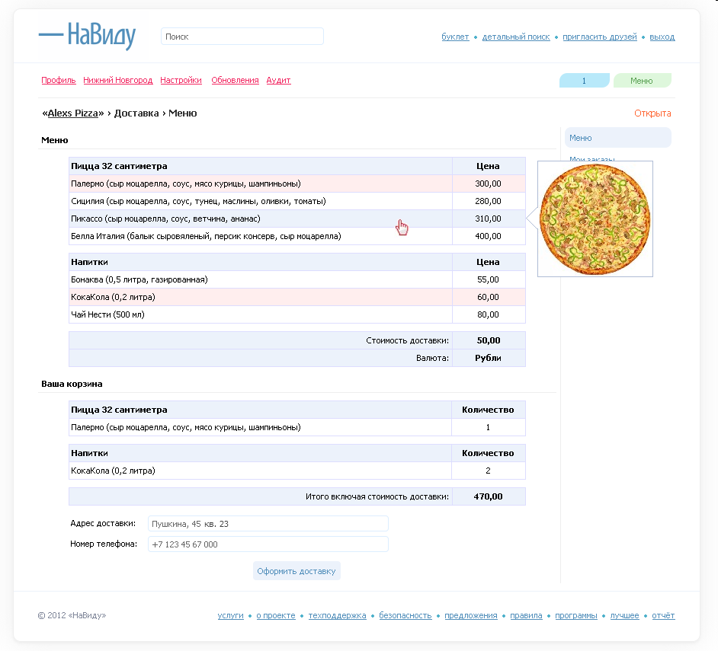
Пример меню и заказа

Slide 10
НаВиду стремится к лучшему, мы трудимся не покладая рук!
Телефон: +7 904 1023744
Электронная почта: company@navidu.com

